Slide 1
Teorie regionálního rozvoje - institucionální směry
17. prosince 2015

Slide 2
Institucionální směry
tři problémové oblasti, kterým tradičně pojatá ekonomická teorie nevěnovala dostatek pozornosti (Richard Nelson 1998)
1) technologie a technologické inovace – inovace, proces učení, objevování nových postupů, nalézání nových řešení,
2) pojetí firmy – fungování firem, jejich vztahy ke konkurentům a subdodavatelům, rozdíly ve vnitropodnikové organizaci práce, navyklé způsoby řešení problémů (předtím firmy chápány jako izolovaní a anonymní aktéři, pouze pravidla poptávky a nabídky),
3) instituce – „organizace s adresou“ a zejména institucionalizované praktiky, rutiny, zvyklosti, sdílené hodnoty.
tradiční ekonomická teorie se těmito oblastmi nezabývá a není proto schopna vysvětlit hospodářské rozdíly mezi zeměmi a regiony
- institucionální teorie se zabývají jednou nebo více zmíněnými oblastmi, větší význam přisuzují měkkým faktorům,
- skepse k velkým všeobecným teoriím,
- nedůvěra k možnosti spolehlivě předvídat vývoj,
- počátek na konci 70. let 20. století, dnes nejdynamičtěji se rozvíjející směr.

Slide 3
Institucionální směry
teorie výrobních okrsků a teorie flexibilní specializace
- viz přednáška č. 1 – koncentrace firem, „třetí Itálie“
2) sociokulturní prostředí a konkurenceschopnost regionů: sítě kontaktů a regionální „zakořenění“
- viz přednáška č. 1 – koncept zakořenění
3) teorie učících se regionů: interpretace, reflexivita a moc
4) regionální inovační systémy (RIS)
5) triple helix (trojitá šroubovice)
6) klastry
7) příbuzná rozmanitost (related variety)
8) globální komoditní řetězce, globální hodnotové řetězce, globální produkční sítě
- viz přednáška č. 1 – GPN

Slide 4
Teorie učících se regionů
zdroj konkurenceschopnosti pro 21. století – vědomosti, schopnost učit se a vytvářet kulturní klima
- učení je spojováno se všemi obory (i tradičními), konkurence založená na neustálých inovacích,
- schopnost vytvářet nové výrobky a služby,
- znalosti jako nejstrategičtější „suroviny“.
v současnosti je už jen málo faktorů lokálně silně vázaných a téměř nemobilních
- výjimka: znalosti a schopnost učit se -> tvorba regionálních rozdílů,
- vliv formy vztahů mezi firmou a jejím prostředím (prostředí = síť vztahů s dalšími firmami a institucemi + obecný rámec pro činnost firmy).
důležité charakteristiky
1) ekonomická konfigurace regionu – větší množství obdobně zaměřených firem,
2) technologická infrastruktura – existence výzkumných institucí (spolupráce s místními podniky),
3) kultura a instituce regionu – identifikace, inteligence, instituce a integrace.

Slide 5
Teorie učících se regionů
jak vzniká schopnost vytvářet nové poznatky a vědomosti? a následně je udržet?
- kodifikované vědomosti: je možné je standardizovat (instrukce, návod),
- nekodifikované vědomosti: možné získat pouze vlastní zkušeností (praxe, zaškolení).
- kodifikované znalosti je možné prodávat jako zboží a vyvážet kamkoliv do světa,
- nekodifikované znalosti jsou zdrojem konkurenční výhody (např. způsob dosahování konsenzu, metoda stimulace pracovníků).
formy učení dle Lundvalla (1992)
- učení praxí (learning by doing),
- učení užíváním (learning by using),
- učení hledáním (learning by searching),
- učení spoluprací (learning by interacting).
klíčovým typem nekodifikovaných znalostí jsou vnitrofiremní rutiny
- např.: jak firma řeší problémy, jak inovuje, jak se adaptuje na nové podmínky,
- význam mezifiremní mobility zaměstnanců (ti znalosti přenášejí, někdy i globálně).

Slide 6
Teorie učících se regionů
důležité komponenty pro tvorbu znalostí (Amin, Thrift 1994)
1) soubor různých institucí (firmy, školy, vládní agentury, ...),
2) vysoký stupeň interakcí mezi aktéry (můžou nastavit až pravidla a zvyky),
3) struktura dominance,
4) povědomí společné vzájemnosti.
- význam mají i vzdálené instituce (národní rámec, regulace na mezinárodní úrovni, zvyky a praktiky vzdálených elit),
- inovační schopnost chtějí využít i firmy z vnějšku (potřeba s tím počítat).
schopnost adaptace regionů
- dokumentována řada regionů, které byly specializované, úspěšné a inovativní, ale tyto schopnosti ztratily a s nimi i bývalou prosperitu (např. Porúří v Německu či Newcastle v Anglii),
- proces institucionálního „zakrnění“ = lock-in = ztráta konkurenceschopnosti, dříve úspěšné místní podniky nezaregistrovaly podstatnou inovaci v oboru, zůstaly „uzamčeny“ v prostoru, který brání přijímání novinek.

Slide 7
Teorie učících se regionů
kritika
- problém s definicí slova „region“; často chápán jako jednotka územní (samo)správy,
- teorie hledá jen ideální modelové typy,
- chybí detailní empirické výzkumy (zato nadbytek různých členění spolupráce, učení atd.),
- jak intenzivní učení musí být, aby se jednalo o učící se region?,
- chybí výzkum mechanismů, jak dosáhnout žádoucího cíle,
- až na výjimky se zabývá výzkumem úspěšných (vysoce vyspělých) regionů.

Slide 8
Triple helix (trojitá šroubovice)
uspořádání klíčových aktérů, kteří podmiňují konkurenceschopnost regionu
- firmy, univerzity a vlády,
- šroubovice se neustále proměňuje,
- aspekt Schumpeterova konceptu kreativní destrukce.
třetí role univerzit
1) výuka,
2) věda a výzkum,
3) socioekonomický rozvoj regionu, posilování role partnera, který může být zdrojem nových prakticky využitelných poznatků a inovací.
postup formování šroubovice dle Etzkowitze
1) „knowledge space“ = vytvořit koncentraci VaV aktivit v regionu,
2) „consensus space“ = prostředí setkávání osobností z různých institucí a s různou profesní historií, předávání zkušeností, snaha generovat nové myšlenky a strategie,
3) „innovation space“ = struktura, jejímž cílem je dosáhnout cílů z předchozích fází.

Slide 9
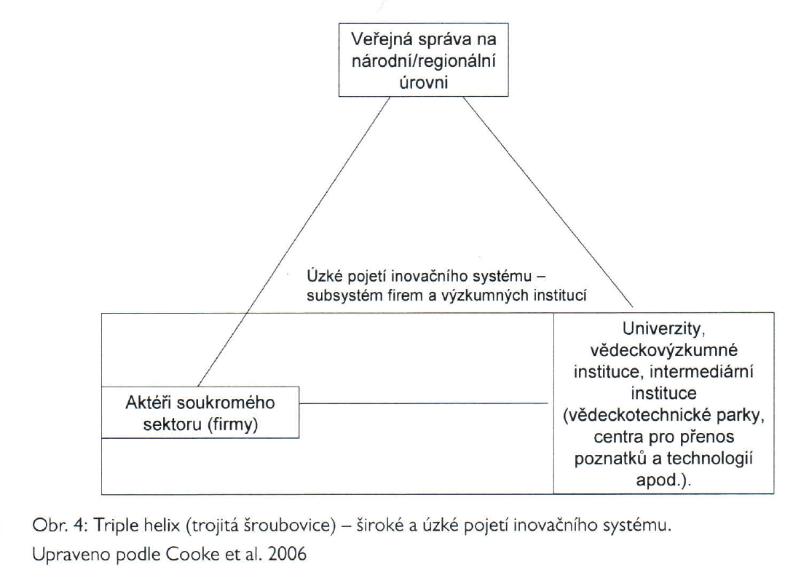
Triple helix (trojitá šroubovice)

Slide 10
Triple helix (trojitá šroubovice)
triple helix jako analytický nástroj umožňující analýzu příčin a stavu spolupráce mezi firmami, univerzitami a vládami
- problematika, jak podpořit vznik znalostní ekonomiky.
přínos konceptu
- vzájemné porozumění o potřebách a rizicích jednotlivých aktérů (tj. jaké problémy a rizika trápí aktéry „zbylých dvou šroubovic“),
- snaha o dosažení vzájemných synergií.
významnou roli hraje sociokulturní kontext
Cooke et al. (2006):
- univerzity: byla jim přidána „třetí role“,
- soukromé firmy: jsou vystavovány stále intenzivnější domácí i mezinárodní konkurenci,
- (regionální) vlády: transformace vzorců chování teprve začala (pokud vůbec začala).

Slide 11
Klastry
součást průmyslové a inovační politiky
- zároveň jeden z nejkontroverznějších konceptů,
- základní dvojí pojetí:
1) klastry jako objektivní danost, mapování a dokumentace existující prostorové koncentrace oborově spřízněných podniků,
2) klastr jako nástroj průmyslové či regionální politiky, otázka organizace vztahů s cílem dosáhnout pomocí intervencí takové formy organizace vztahů mezi podniky, kdy se zvýší konkurenceschopnost zúčastněných firem.
Michael Porter (* 1947) – americký expert na firemní strategie
- 4 hlavní skupiny faktorů úspěšnosti firem (konkurenceschopnosti):
1) firemní strategie a vzájemná konkurence na úrovni firem,
2) kvalita a cena vstupů,
3) náročnost trhů a zákazníků,
4) kvalita návazných a podpůrných odvětví.

Slide 12
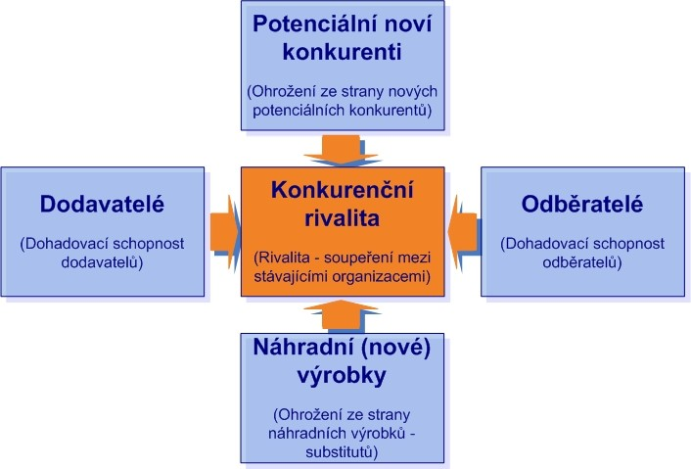
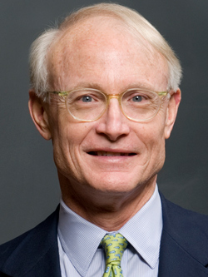
Klastry
„Porterův diamant“

Slide 13
Klastry
úspěch firem nezávisí jen na firmách samotných, ale i na prostředí, ve kterém působí
- intenzita vazeb je posílena, pokud jsou firmy geograficky koncentrovány,
- nejschopnější odvětví v daném státě jsou také geograficky koncentrována,
- rostoucí světová ekonomická integrace vede k poklesu dopravních nákladů i cel, a to pak znamená větší specializaci na lokální a regionální úrovni.
Alfred Marshall (1890/1920)
- triáda aglomeračních úspor:
1) dostatečné zásoby kvalifikované pracovní síly,
2) vybudování specializované infrastruktury,
3) vznik specializovaných dodavatelů.
-Coe et al. (2007): snazší přístup k inovacím, vzájemné monitorování konkurence,
- Simmie a Sennett (1999) a Granovetter (1973): „síla slabých vazeb“ (slabé sociální vztahy), neobchodní vazby

Slide 14
Klastry
definice klastru (Porter 1998)
= geografická soustředění vzájemně provázaných firem, specializovaných dodavatelů, poskytovatelů služeb, firem v příbuzných odvětvích a přidružených institucí, jako jsou univerzity, agentury a obchodní asociace různých směrů, které navzájem soutěží, ale také spolupracují
klastry jako hnací síla rozvoje na národní, regionální i místní úrovni
- horizontální vazby, tj. vazby mezi firmami produkujícími obdobné výrobky a služby = konkurence,
- vertikální vazby, tj. vazby doplňující (např. subdodavatelé) = kooperace.
tři typy odvětví:
1) místní odvětví, zpravidla služby pro obyvatelstvo (zdravotnictví, maloobchod, část stavebnictví), pouze omezená konkurence,
2) odvětví orientovaná na surovinové zdroje, vazby na přírodní zdroje, silná konkurence,
3) běžná tržní odvětví, řada faktorů

Slide 15
Klastry
specializace vs. diverzifikace
- klíčem k úspěchu není ani specializace, ani diverzifikace na úrovni odvětví, ale specializace v rámci klastrů
cross-clusters spillovers
- pozitivní externality vyplývající z vazeb mezi aktéry z různých klastrů
samotná existence klastru nemusí být zárukou úspěchu
local buzz – global pipelines
- kombinace intenzivních lokálních vazeb a vazeb na klíčové aktéry, kteří operují na globální úrovni,
- „local buzz“ = „lokální bzukot“ – plánované i neplánované osobní kontakty mezi aktéry v rámci klastru, nutnost řešit podobné problémy,
- „global pipelines“ – propojení s aktéry disponujícími klíčovými znalostmi na globální úrovni,
- neplatí: malé a střední podniky = lokální vazby x velké podniky = globální vazby.

Slide 16
Klastry
local buzz – global pipelines
- local buzz – spontánní, global pipelines – záměrné, úžeji zaměřené (na konkrétní informaci),
- čím více se firmám v klastru podaří navázat kontakty, tím kvalitnější je „lokální bzukot“,
- při přílišném zaměření na global pipelines by ale mohlo dojít až k vyprázdnění klastru.
kritická analýza teorie klastrů (Martin a Sunley 2003)
- geografická blízkost – Porter nespecifikoval, co konkrétně touto blízkostí rozumí (města, regiony, státy, nadnárodní uskupení),
- existence vzájemných vazeb – Porter nestanovil intenzitu ani charakter vazeb, které již postačují, aby mohla být skupina firem prohlášena za klastr. Tedy klastry nelze objektivně vymezit, resp. je možné je vymezit libovolně,
- izolovanost klastrů od zbytku ekonomiky, chybí zasazení do širšího rámce
- výsledek studie: klastry jako „chaotický koncept“; není možno ani ověřit, zda, případně nakolik skutečně přispívají ke zvýšení produktivity, inovativnosti, ziskovosti, tvorby pracovních míst, …
- zastánci Porterovy teorie – „succes stories“

Slide 17
Příbuzná rozmanitost (related variety)
příbuzná rozmanitost (Ron Boschma)
- zahrnuje firmy (obory), které jsou od sebe z hlediska know-how tak daleko, aby klíčoví pracovníci v těchto firmách (oborech) věděli každý něco jiného, ale současně si byli schopni vzájemně porozumět
- pokus o řešení dilematu , zda je zdrojem regionálního růstu výrazná specializace regionální ekonomiky na některé odvětví nebo diverzifikace do řady různých odvětví,
- možná odpověď: diverzifikace, avšak diverzifikace do navzájem příbuzných odvětví.
vlivy příbuzné rozmanitosti na region
- pozitivní: vyšší tempo růstu zaměstnanosti,
- negativní: malá odolnost vůči externímu šoku (a následnému nárůstu nezaměstnanosti).
mechanismus vedoucí ke vzniku nového odvětví v regionu
- „regional branching“ = rozvětvení či oddělení nového odvětví od odvětví stávajícího, resp. stávajících,
- takto také vznikají nové firmy.

Slide 18
Četba

Slide 19
O smutné továrně
autoři: Radovan Lipus a David Vávra
- 1. vyd., rok 2013,
- Praha: MEANDER,
- edice Modrý slon.

